Slide 1
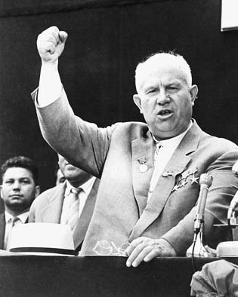
СССР в 1953-64 гг:
«черное и белое»
11 класс

Slide 2
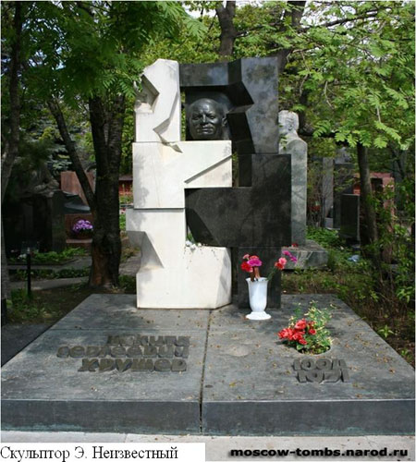

Slide 3
Цели урока:
1) рассмотреть противоречия реформ Хрущева Н.С
2) выяснить причины смещения Хрущева Н.С.
3) дать оценку преобразованиям 1953-1964 гг

Slide 4
Политическая «оттепель»
28.03.1953 -амнистия за мелкие и экономические правонарушения, отмена приговоров менее 5 лет
04.04.1953-сняты обвинения с врачей
Сентябрь 1953 г- начало реабилитации жертв сталинского террора
Апрель 1954 г- реорганизация МГБ в КГБ при Совете министерства СССР
1956 февраль- XX съезд КПСС ,разоблачение культа личности Сталина. 4 проблемы , выявленные Хрущевым: -нарушения законности и массовые репрессии; - просчеты и субъективные решения Сталина в годы Великой Отечественной войны; - нарушение принципа коллективности партийного руководства; - действия Сталина, направленные на возвеличивание своей роли в истории партии и государства.
1958 г- упразднение понятия «враг народа», смертная казнь-исключительная мера , лагеря переименованы в исправительно-трудовые колонии
1959г- внеочередной XXI съезд КПСС: вывод о полной и окончательной победе социализма в стране, вступление на путь развернутого социализме в стране, вступление на путь строительства коммунизма
1961 г- XXII съезд КПСС: принята 3 программа партии, поставлена задача построения коммунизма к 1980 году

Slide 5
Административные реформы
1957-децентрализация управления промышленностью, вместо министерств созданы совнархозы (СНХ)
1958- реорганизация МТС
1960 –созданы республиканские СНХ
1963- создание ВСНХ (Высший Совет народного хозяйства)
Март 1962- изменения системы управления аграрным сектором: создавались КСУ-(колхозно-совхозное управление) Упразднены райкомы, обкомы разделены по производственному принципу- на промышленные и сельскохозяйственные.
1961 г – реорганизовано министерство с/х

Slide 6
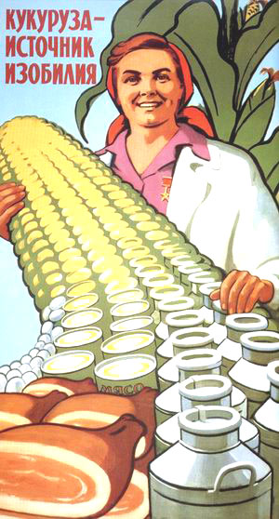
Экономическая «оттепель»
1953г- Пленум ЦК КПСС -увеличены закупочные цены на колхозно-совхозную продукцию -усилено финансирование аграрного сектора -укреплена материально-техническая база и кадровый потенциал колхозов -ослаблены притеснения на личные подсобные хозяйства -изменены критерии планирования в сельском хозяйстве
1954- кампания по освоению целины
1955-1962- «кукурузная эпопея». С целью решения продовольственной проблемы увеличены площади под кукурузы с 18 млн га до 37 млн га
1957-лозунг догнать и перегнать Америку по производству мяса, молока и масла на душу населения
1957-1965- семилетний план
Курс на механизацию и автономизацию производства. Форсированное развитие химической промышленности.

Slide 7
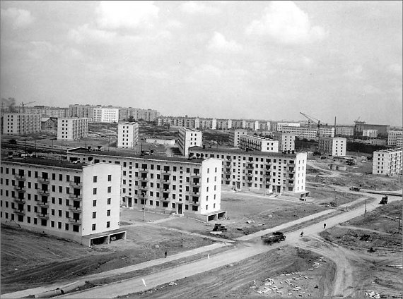
Социальная политика
Повышение окладов работников в промышленности
1956-колхозники переведены на ежемесячное авансирование труда
1956-Закон о пенсиях
1960- закончен перевод рабочих на 7-ч рабочий день
Отменено принудительное распространение облигаций государственных займов
Жилищное строительство в СССР
Расширение прав профсоюзов
1958 г. - закон «Об укреплении связи школы с жизнью и о дальнейшем развитии системы народного образования». Вместо семилетней школы была создана обязательная восьмилетняя политехническая школа. новые правила приема в высшие учебные заведения 1957 г., которые предоставляли льготы демобилизованным из армии и абитуриентам с двухлетним трудовым стажем. Комплекс мероприятий по улучшению материального положения основных групп населения способствовал увеличению их доходов.

Slide 8
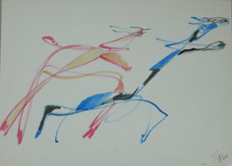
Духовная жизнь
1956- повесть Эренбурга «Оттепель»
1957, 1962, 1963- встреча руководителей государства с деятелями культуры
1953-1955- статьи в журнале «Новый мир» : «Об искренности в литературе» ,В. Померанцева, «Люди колхозной деревни в послевоенной прозе» Ф. Абрамова, повесть Эренбурга «Оттепель»
1957- роман В. Дудинцева «Не хлебом единым» А. Солженицын «Один день Ивана Денисовича»
1958- публикация за рубежом романа «Доктор Живаго», удостоенного в году нобелевской премии
1958 г,28 мая -Постановление ЦК КПСС «Об исправлении оценок опер «Великая дружба» ,«Богдан Хмельницкий», «От всего сердца» 1962- выставка художников-авангардистов на Манеже

Slide 9
Политика
«мирного сосуществования»
1953г- компромисс с США , подписание мира в Корее 1954г- прекращение войны в Индокитае 1955- СССР выведены войска из Австрии 1955-установлены дипломатические отношения с ФРГ 1956г- Декларация о прекращении состояния войны с Японией
1955г- Совещание глав правительств СССР,США, Англии и Франции (Женева) -проект Договора о коллективной безопасности в Европе
1955- одностороннее сокращение Вооруженных сил, мораторий на ядерные испытания
1957- внесение в ООН предложения о приостановке ядерных испытаний, взаимных обязательствах об отказе от применения атомного и водородного оружия, о скоординированном сокращении вооруженных сил ведущих держав
1959г- первый визит главы СССР Хрущева с Эйзенхауэром, президентом США. 1960-выступление на сессии Генеральной Ассамблеи ООН с речью по проблемам «всеобщего и полного разоружения»
1960-встреча Хрущева с президентом США Кеннеди в Вене
1962 – Карибский кризис 1963, август –Договор о запрещении испытаний ядерного оружия в трех средах: в атмосфере, космосе и под водой» (СССР, США,Англия+100 государств)

Slide 10
Политика
«мирного сосуществования»
1955 -нормализация отношений с Югославией
1955- образование ОВД ( Организации варшавского договора-военно-политического блока социалистических стран)
1956- восстание в Венгрии
Выступлениея в Польше
Начало противостояния с Китаем
1957,1960 г -Совещания представителей коммунистических и рабочих партий
1961-Возведение Берлинской стены.
1961 – прерваны отношения с Албанией,

Slide 11
Политика
«мирного сосуществования»
1957-1964гг- взаимные визиты с 20 развивающимися странами
1957- Всемирный фестиваль молодежи и студентов (Москва)
1960- в Москве открыт Университет дружбы народов

Slide 12
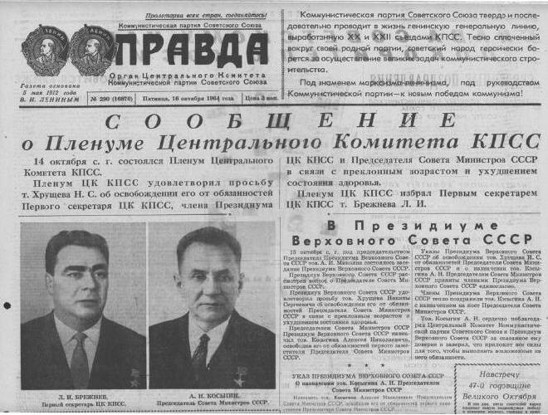
14 октября 1964г. Пленум ЦК КПСС "удовлетворил просьбу товарища Хрущева", освободив его от обязанностей Первого секретаря ЦК КПСС и Председателя Совета Министров СССР.

Slide 13
Причины смещения Н. С. Хрущева
Рост недовольства в обществе и потеря поддержки со стороны политико-государственного аппарата

Slide 14
Пройдёт совсем немного времени, и забудется и Манеж, и кукуруза... А люди будут долго жить в его домах. Освобождённые им люди... И зла к нему никто не будет иметь — ни завтра, ни послезавтра. И истинное значение его для всех нас мы осознаем только много лет спустя... В нашей истории достаточно злодеев — ярких и сильных. Хрущёв — та редкая, хотя и противоречивая фигура, которая олицетворяет собой не только добро, но и отчаянное личное мужество, которому у него не грех поучиться всем нам.
М. И. Ромм, кинорежиссёр

Slide 15
О Хрущеве
«Он был очень интересным человеком, интересным руководителем. При всех своих недостатках... он был очень мужественным и конкретным человеком, искренне стремился изменить жизнь к лучшему. Прежде всего, он беззаветно любил свой народ и свою партию, был предан нашим идеям.»
С.П. Павлов первый секретарь ЦК ВЛКСМ
в 1959–1968 гг.
«В оценке деятельности Хрущёва я, как говорится, стою насмерть. Он нам очень навредил. Подумайте только, что он сделал с нашей историей, со Сталиным. Не секрет, что западники нас никогда не любили. Но Хрущёв им дал в руки такой материал, такие аргументы, которые опорочили нас на долгие годы.»
Д. Ф. Устинов,
министр обороны

Slide 16
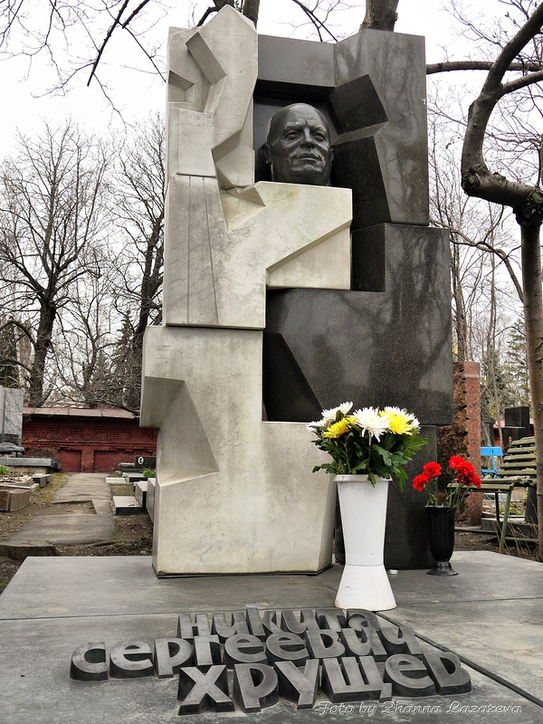
«Я так и не понял,
чего в нём больше:
белого или чёрного…» ?
(Эрнст Неизвестный)

Slide 17
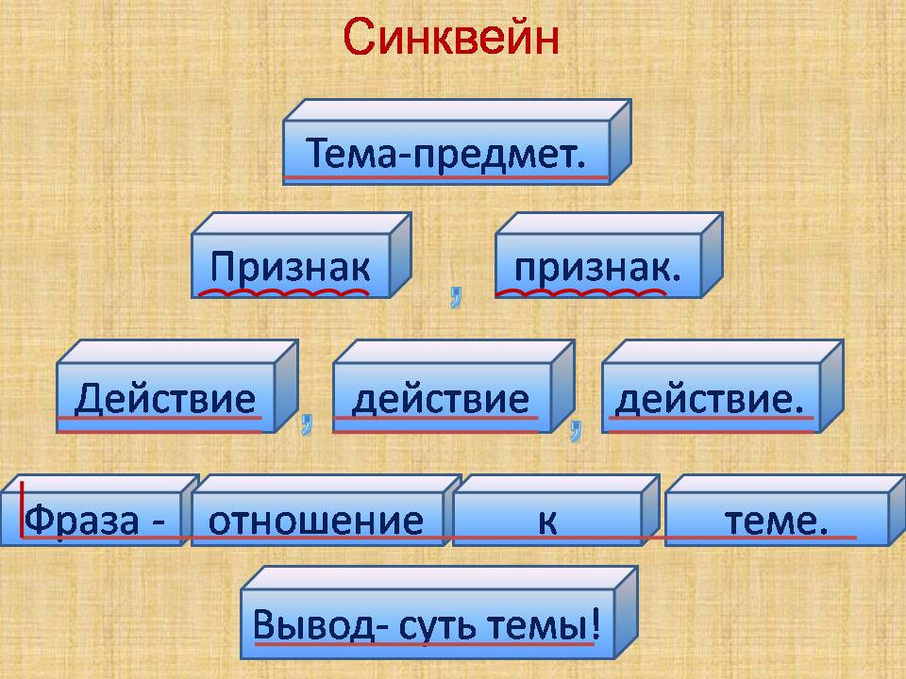

Slide 18
Домашнее задание
Написать эссе на тему:
« Самое главное –все мы, весь народ : и те, кто был за проволокой, и те , кто трясся от страха здесь, по другую сторону от проволоки ,все мы глотнули другого воздуха. Это главное»
(из беседы Н.С. Хрущева и
драматурга М.Ф. Шатрова)

